Slide 1
Analyse hochdimensionaler Daten
Vorhersage und Feature Assessment - Teil 2
Notes:
Kurs beginnt mit einer Repetition zur Ridge Regression (mittels Flipchart)

Slide 2
Kursinhalt
Lineare Regression und Methode der Kleinsten Quadrate
Überanpassung, Generalisierungsfehler und Bias-Varianz Dilemma
Subset Regression und Modellselektion
Modellselektion, Regularisierung und Ridge Regression
Schrumpfung und Hauptachsen, Effektive Freiheitsgrade, Bayessche Inferenz, Smoothing Splines
Lasso, Elasticnet und hochdimensionale P-Werte
Erweiterung auf die Klassifikation und die Ereigniszeitanalyse
Maschinelles Lernen: Entscheidungsbäume, Random Forest und AdaBoost
Multiples Testen, Bonferroni und FDR Korrektur, Schrumpfung der Varianz
Morgen
Nachmittag

Slide 3
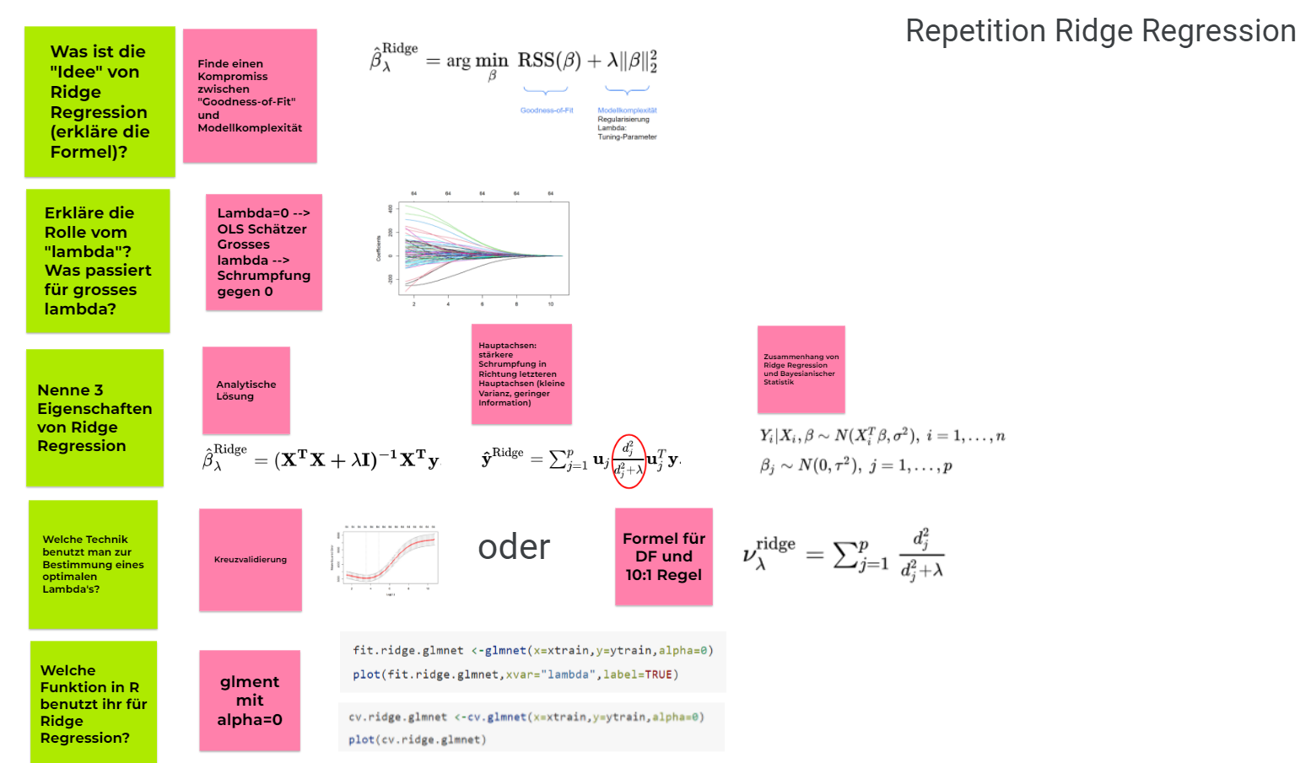
Notes:
Kurs beginnt mit einer Repetition zur Ridge Regression: Flipchart mit 5 Fragen (siehe grüne “notes”) → Antworten während der Pause mittels Postit geben; dann Lösung diskutieren

Slide 4
Lasso Regression

Slide 5
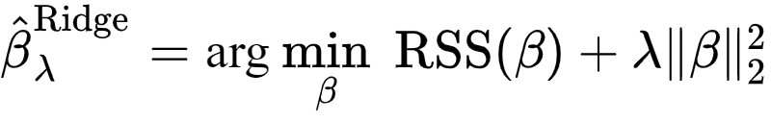
Ridge Regression
Goodness-of-Fit
Modellkomplexität
Regularisierung
Lambda: Tuning-Parameter
Notes:
Letzten Kurstag haben wir ausführlich über die Ridge Regression gesprochen
Ridge Regression sucht die “Balance” zwischen Goodness-of-fit und Modellkomplexität

Slide 6
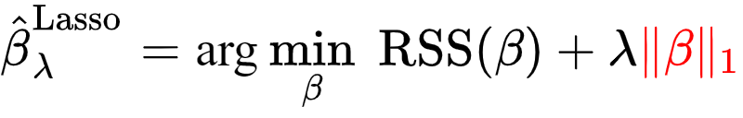

Lasso Regression
Penalisierung der L1 norm:
Lasso: gleichzeitige Schrumpfung + Variablenselektion
Lasso stimulierte vielbeachtete Forschung in der angewandten und theoretischen Statistik (Publikation von Tibshirani ~60’000 Zitierungen)
# Lasso=least absolute shrinkage and selection operator
Notes:
Alternative zu Ridge ist die sogenannte Lasso Regression
Penalisierung der L1 Norm: gleichzeitige Schrumpfung + Variablenselektion
Publikation von Tibshirani ~ 60’000 Zitierungen

Slide 7
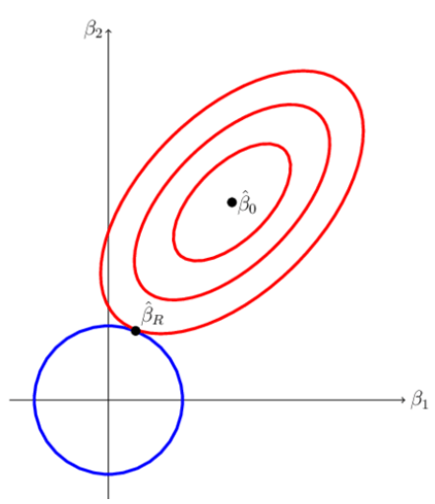
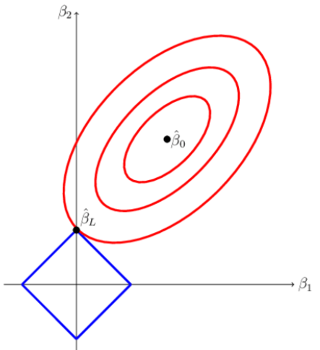
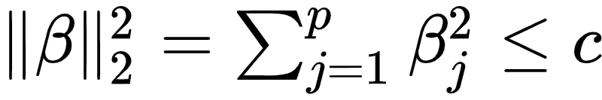
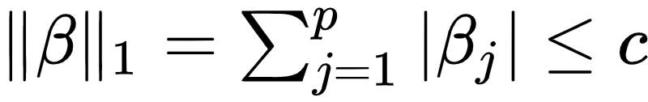
Geometrische Betrachtung
L2 Norm
Geometrie einer Sphäre
Kontinuierliche Schrumpfung der Koeffizienten → Keine Variablen Selektion
Geschlossen Lösung
L1 Norm
Geometrie eines “Diamanten” mit “Ecken”
Schrumpfung der Koeffizienten + Variablen Selektion
Keine geschlossene Lösung
Notes:
Level sets RSS=Ellipsoide mit OLS im Zentrum RSS(beta)=(beta-beta_ols)^T X^TX(beta-beta_ols)
Dh: bewegen wir uns weg vom OLS → grösseres RSS(beta)
Lösung ist dort wo das Ellipsoid mit dem blauen Kreis zusammen trifft
OLS wird gegen Null geschrumpft
Keine geschlossenen Lösung (Wandtafel): -loglik + lambda |beta| nicht differenzierbar in 0

Slide 8
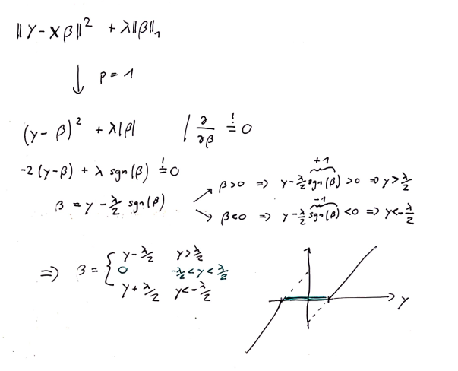
Herleitung - Wandtafel

Slide 9
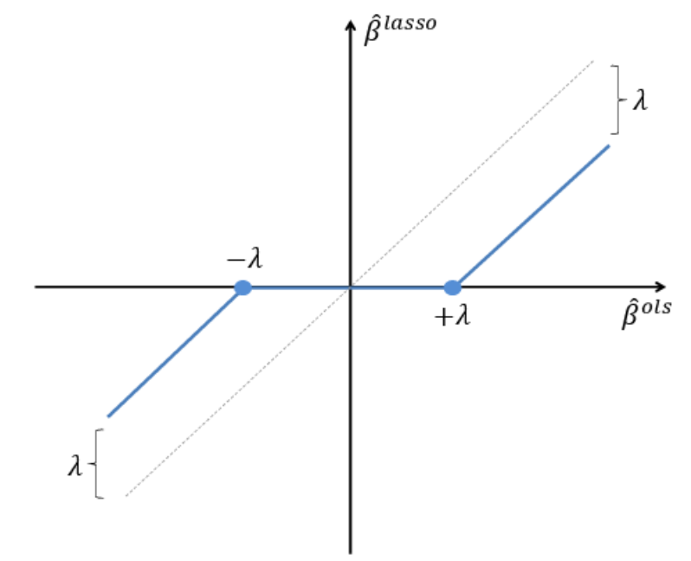
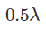
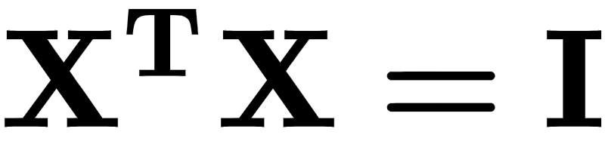
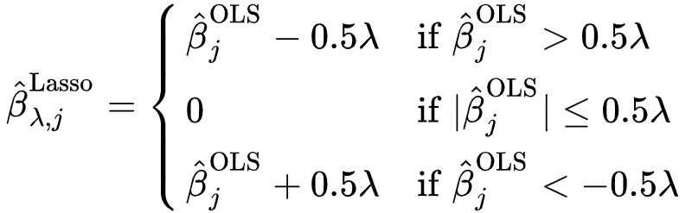
Soft-thresholding & Numerische Optimierung
Keine geschlossene Lösung (L1 Penalty nicht differenzierbar)
Wichtige Ausnahme ist der Fall mit orthonormaler Designmatrix,
Lösung
Soft-thresholding spielt eine wichtige Rolle in der numerischen Optimierung des Lassos (“Pathwise Coordinate Optimization”)
Soft-thresholding wird benutzt zum “Denoising” von Signalen und digitalen Bildern
Notes:
L1 Geometrie “Diamant mit Ecken” bringt Vorteile: Schrumpfung UND Variablenselektion
Diese Geometrie bringt aber auch eine neue Schwierigkeit: die Lasso Optimierung hat keine geschlossene Lösung (vgl Ridge Regression)
Keine geschlossenen Lösung (Wandtafel): -loglik + lambda |beta| nicht differenzierbar in 0
Wichter Ausnahmefall ist der Fall mit orthonormaler Designmatrix
Dieser Ausnahmefall führt uns zu “Soft-thresholding”
Soft-thresholding spielt eine wichtige Rolle in der numerischen Optimierung des Lassos → effiziente Lösung (konvexes Optimierungsproblem)
Soft-thresholding hat zudem eine wichtige Bedeutung im “Denoising” von Signalen und digitalen Bildern
******************************************************
https://slideplayer.com/slide/16616981/

Slide 10
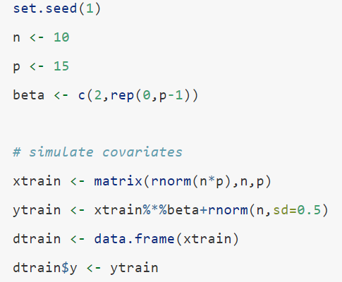
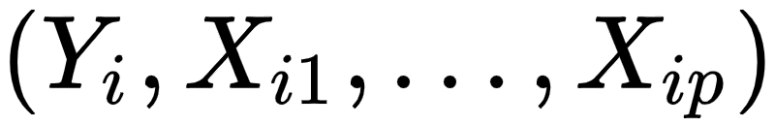
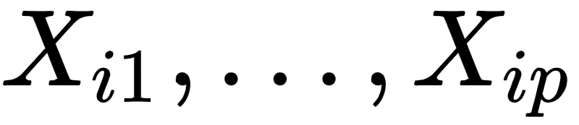
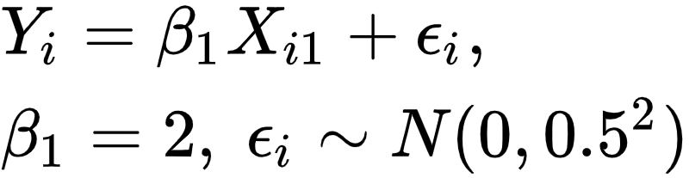
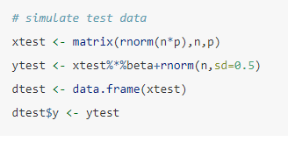
Simuliere künstliche Daten
i=1..n
n=10:
p=15:
Zielgrösse hängt nur von der ersten Kovariaten ab:
i.i.d N(0,1)

Slide 11
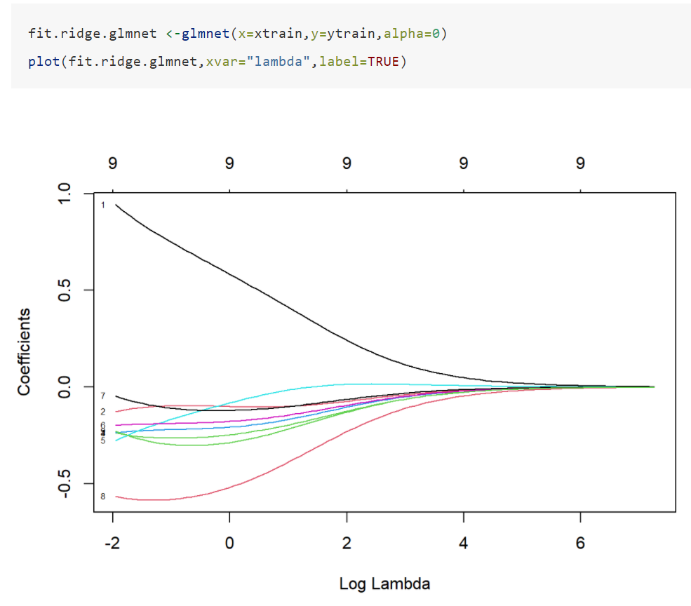
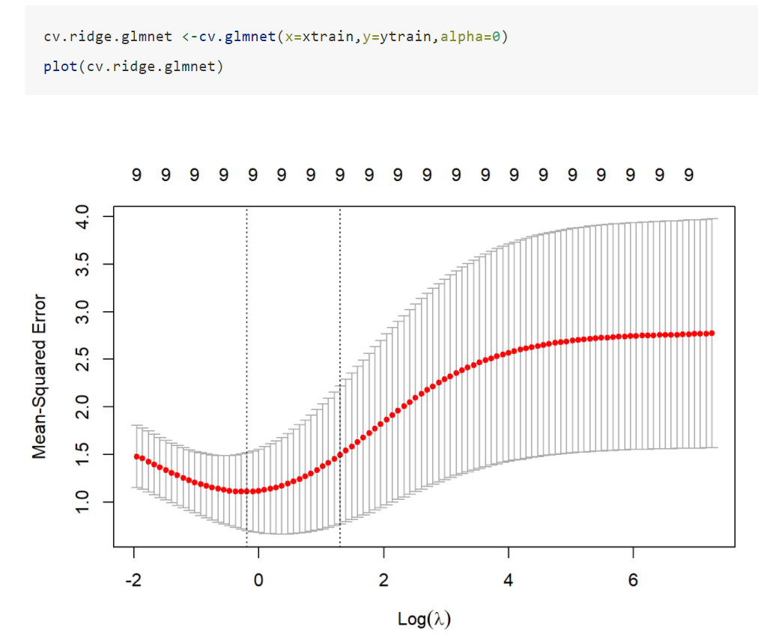
Ridge - Dummy Daten
Notes:
Ridge Regression in R

Slide 12
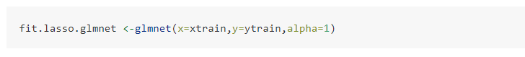
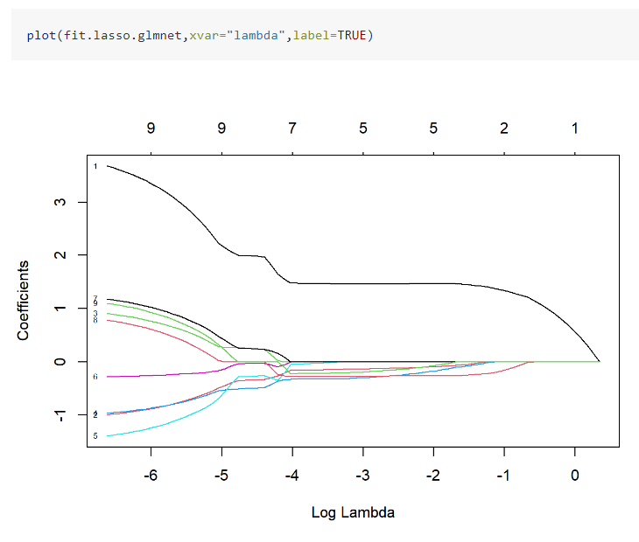
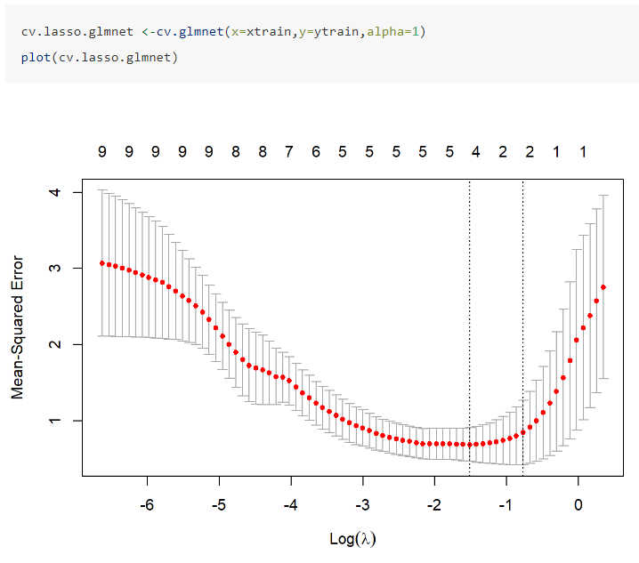
Lasso - Dummy Daten
Notes:
Lasso Regression in R

Slide 13
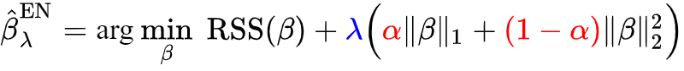
Elastic Net Regression
Mischungsparameter 𝛼: 𝛼=0 Ridge, 𝛼=1 Lasso, alles dazwischen ist “Elastic Net” (siehe glmnet)
Elastic Net vereint die “Stärken” von Ridge und Lasso:
Korrelierte Variablen werden zueinander hin geschrumpft (Ridge)
Variablen werden gleichzeitig selektiert (Lasso)
Notes:
Was ist die Herausforderung beim Elastic Net? → 2 Tuning Parameter
Siehe Übung

Slide 14
P-Werte für hochdimensionale Regression
Lasso ist eine sehr nützliche Methode im p>>n Kontext → Schrumpfung & Variablenselektion
Das Lasso inspirierte viele neue statistischen Methoden
Beispiel: P-Werte mittels “Sample Splitting” (Meinshausen und Bühlmann, 2008)
Halbiere die Daten (Y_{in}, X_{in}) und (Y_{out}, X_{out})
Selektiere mittels Lasso die wichtigsten Variablen; verwende (Y_{in}, X_{in})
Berechne für die selektierten Variablen P-Werte mittels OLS; verwende (Y_{out}, X_{out})
Wiederhole die Schritte a.-c. und aggregiere die P-Werte

Slide 15
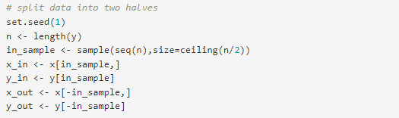
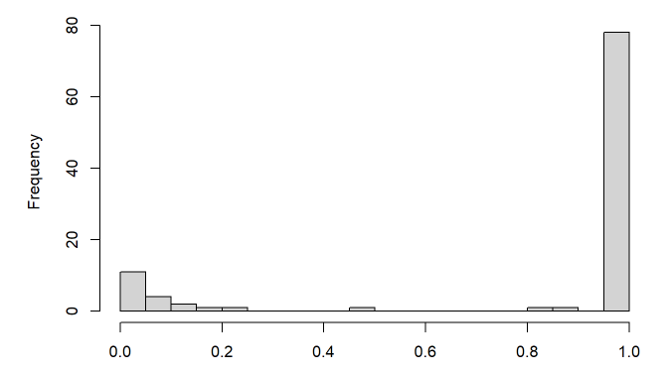
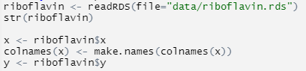
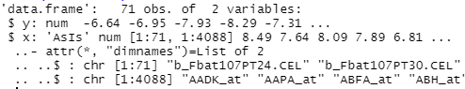
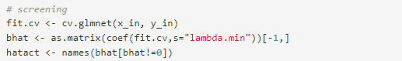
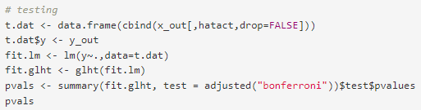
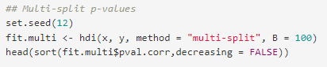
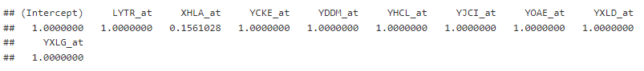
P-Werte für hochdimensionale Regression
a. Sample Splitting; b. Screening, c. P-Werte
P-Werte für YXLD_at; verschieden Splits
Aggregierung der P-Werte (hdi R Package)

Slide 16
Klassifizierung, Logistische Regression & Regularisierung

Slide 17
Klassifizierung & Logistische Regression
Bisher: Fokus auf Lineare Regression, d.h. Y kontinuierliche Variable
Ein weiterer häufiger Endpunkt ist binär, d.h. Y ∈ {0,1}
Logistische Regression
Notes:
Bisher haben wir über hoch dimensionale Aspekte der Lineare Regression gesprochen, das heisst Y war eine kontinuierliche Grösse
Jetzt wenden wir uns dem 2. wichtigsten Endpunkt zu: binärer Endpunkt, Klassifikation

Slide 18
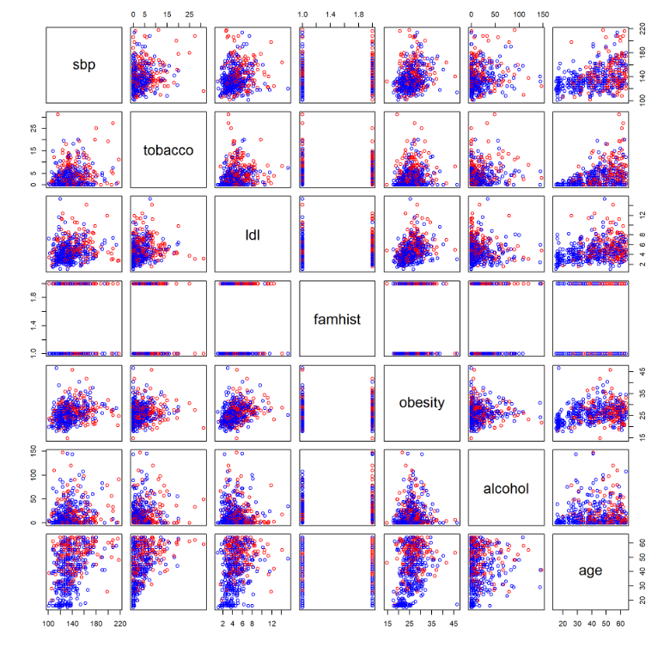
Risikofaktoren für Herzinfarkt (CORIS Studie)
Coronary Risk-Factor Studie, N=462
Response: Herzinfarkt ja/nein (160/302)
Kovariaten:
Blutdruck (sbp)
Tabakkonsum (tobacco)
Alkoholkonsum (alcohol)
Familiengeschichte (famhist)
Übergewicht (obesity)
Alter (age)
LDL Level (ldl)
Notes:
Wir werden verschiedene Beispiele kennen lernen (auch in Übungen)
Wir beginnen mit einem rel. einfachen Beispiel aus der Medizin
Daten über eine Studie zu Herzinfarkt in Südafrika
Endpunkt binär, Herzinfarkt ja/nein
Ziel: gibt es Riskofaktoren? Welche Faktoren/Variablen sind wichtig?
ldl=low-density lipoprotein
Bild rechts: Pairs plot (Herzinfarkt ja in rot); korrelation zwischen Kovariablen

Slide 19
Lineare Regression
Logistische Regression
p(x;𝛃) “logistische Funktion”
Erfolgswahrscheinlichkeit
Y
Y
Y = X𝛃
1
0
X
X
Response Y ist kontinuierlich
Anpassung einer Geraden
Response ist binär 0,1
Anpassung einer S-förmige logistische Funktion
Notes:
Kontinuierlicher Response: Bild links; Lineare Regression der Anfangspunkt; Anpassung einer Geraden
Binärer Response: Bild rechts; sog Logistische Regression “kopiert” die Idee der linearen Regression; Anpassung einer logistischen “S” Funktinon

Slide 20

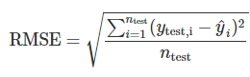
Vorhersage - Lineare Regression
Trainieren und Testen des Modells
Vorhersage neuer Datenpunkte
Trainingdaten
Testdaten
Y
Y = X𝛃
Err₁
Err₂
Modellselektion
…
Err_{K}
Quantifizierung des Fehlers
X
x_{new}
Notes:
Die Vorhersage war ein wichtiger Aspekt in unseren bisherigen Betrachtungen: 1) Vorhersage neuer Datenpunkte, z.B. Was der Kurs der Aktie in 5 Tagen? 2) Berechnung des Generalisierungsfehlers 3) Modellselektion/Tuningparameter

Slide 21
Vorhersage - Logistische Regression
1 if p(x_{new};𝛃)>0.5
Y
=
0 sonst
1
p(x_{new};𝛃)
0.5
0
x_{new}
X
Notes:
Wie funktionniert Vorhersage in der Logistischen Regression? Sehr ähnlich…
Gefittete S-Kurve gibt uns für jeden neuen Datenpunkt eine Vorhersage für die Erfolgswahrscheinlichkeit
Klassifizierung: naheliegend y=1 (Herzinfarkt=ja) falls Erflogswahrscheinlichkeit >0.5

Slide 22
Vorhersagefehler - Falschklassifikationsrate
Konfusionsmatrix
Falschklassifikationsrate: (FP+FN)/Total=(10+5)/165=0.09
N=165 | Predicted: 0 | Predicted: 1
Observed: 0 | TN=50 | FP=10
Observed: 1 | FN=5 | TP=100
Sensitivität:
TP/(TP+FN)=100/(100+5)=0.95
Spezifität:
TN/(TN+FP)=50/(50+10)=0.83
Lek1
Notes:
Flipchart
Quantifizierung des Vorhersagefehlers übernimmt in die Falschklassifiktionsrate
Wichtiges Konzept ist die Konfusionsmatrix
Man stelle sich vor
Pool von Patienten
Möchte vorhersagen ob der Patient Corona hat oder nicht (Logistische Regression, ML, etc)
Klärt anschliessend ab (im Labor mit Test) ob die Person wirklich Corona hatte.
Verschieden Grössen lassen sich aus der Konfusionsmatrix ableiten: Falschklassifikationsrate, Was ist die Sensitivität ? Spezifität?
High sensitivity is good for screening tests (FN is low)
High specificity is good for confirmatory tests (FP is low)

Slide 23
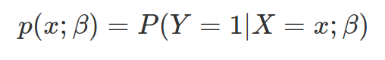
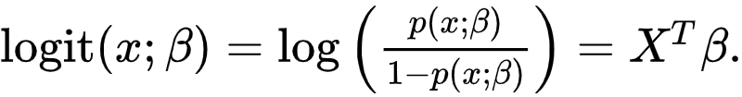
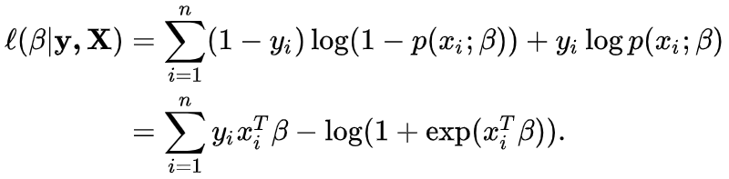
Logistische Regression - Generalized linear model
Binärer Response Y∈{0,1}
Logit-Link Funktion
Likelihood Funktion
odds(x;𝛃)
Notes:
Bisher: Logistische Regression als “Anpassung einer S Kurve”
Möchte noch kurz ein paar techn Details erwähnen
Ausgangslage ist die Erfolgswahrscheinlichkeit, Modellieren als Funktion der Kovariablen (mittels einem Parametervektor beta)
Trick: log-Odds sind eine lineare Funktion der Kovariablen
Die Likelihoodfunktion berechnen
Anpassung der S-Funktion besteht aus der maximierung des log-likelihoods

Slide 24
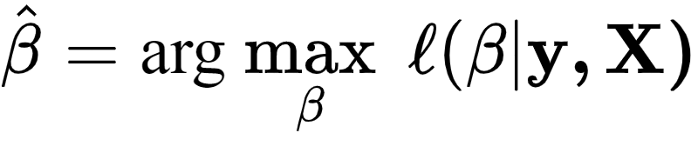
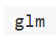
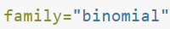
Logistische Regression - Techn. Details
Parameterschätzung mittels Maximum Likelihood
Optimierungsproblem hat keine geschlossene Lösung
Numerische Optimierung: IRLS (Iteratively Reweighted Least Squares)
mit
Hoch-dimensionalen Kontext “n klein, p gross”: Überanpassung & grosser Generalisierungsfehler
Notes:
Die Logistische Regression ist ein Spezialfall eines generalized linear model (glm)
R Funktion “glm”; family=”binomial”: logistische Regression

Slide 25
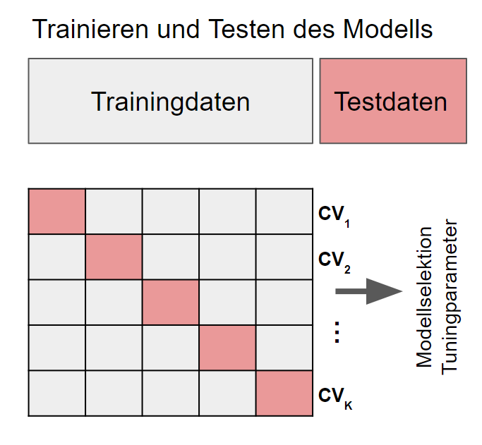
Regularisierung
Mischungsparameter 𝛼: 𝛼=0 Ridge, 𝛼=1 Lasso, alles dazwischen ist “Elastic Net”
Tuning-Parameter Lambda mittels Kreuzvalidierung (Falschklassifikationsrate)
Notes:
N klein, p gross: Im hoch-dimensionalen Kontext verwendet man die gleichen Techniken wie in der linear Regression
Stepwise-/Subset Regression & Regularisierung (modulo technische Unterschiede)

Slide 26
Risikofaktoren für Herzinfarkt (CORIS Studie)
Coronary Risk-Factor Studie, N=462
Response: Herzinfarkt ja/nein (160/302)
Kovariaten:
Blutdruck (sbp)
Tabakkonsum (tobacco)
Alkoholkonsum (alcohol)
Familiengeschichte (famhist)
Übergewicht (obesity)
Alter (age)
LDL Level (ldl)
Notes:
Wir werden verschiedene Beispiele kennen lernen (auch in Übungen)
Wir beginnen mit einem rel. einfachen Beispiel aus der Medizin
Daten über eine Studie zu Herzinfarkt in Südafrika
Endpunkt binär, Herzinfarkt ja/nein
Ziel: gibt es Riskofaktoren? Welche Faktoren/Variablen sind wichtig?
ldl=low-density lipoprotein
Bild rechts: Pairs plot (Herzinfarkt ja in rot); korrelation zwischen Kovariablen

Slide 27
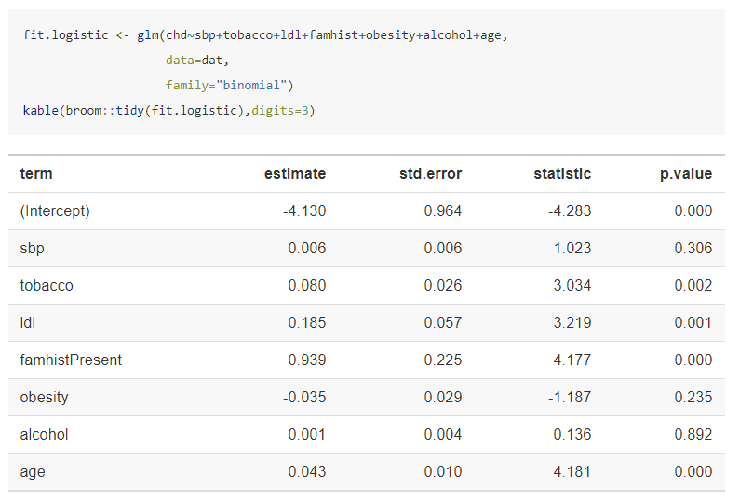
Logistische Regression - CORIS Beispiel
Interpretation der Koeffizienten:
odds(x+1)
odds(x)
exp(𝛃)=
Tabakkonsum, total in kg
Odds-ratio=exp(0.08)
=1.083
eine Zunahme im Konsum um 1kg führt zu einer Erhöhunger der Odds um 8.3%
Notes:
Beispiel Logistische Regression
Interpretation eines Koeffizienten: Odds-ratio

Slide 28
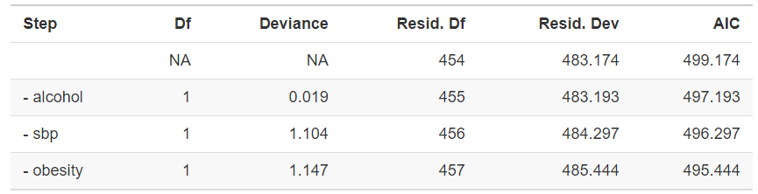
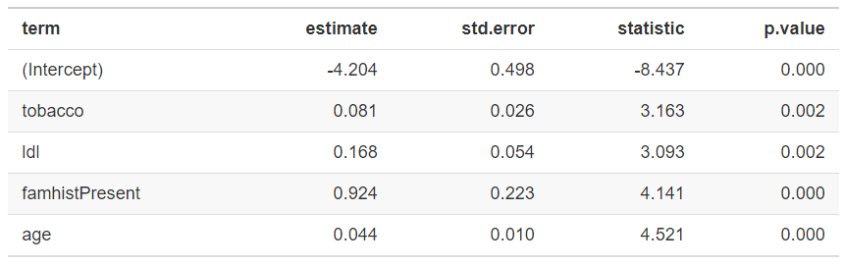
Schrittweise Regression - CORIS Beispiel
Die schrittweise eliminierten Variablen sind: alcohol, sbp, obesity
Eliminierung weiterer Variablen für zu keiner AIC Reduktion
Notes:
Schrittweise Selektion (hier: rückwärts)

Slide 29
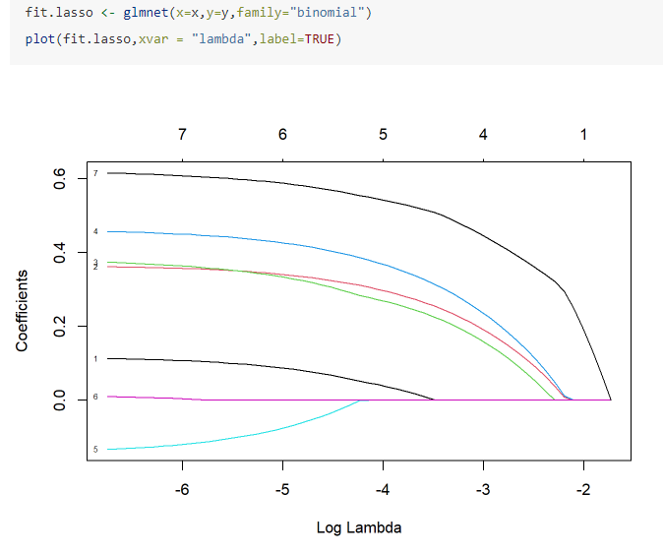
Lasso Regression - CORIS Beispiel
alcohol, sbp, obesity sind die ersten Koeffizienten die zu 0 geschrumpft werden
Notes:
Man kann sich fragen wieso man bei diesem Beispiel Lasso verwendet: reine didaktische Übung
Wenden wir uns doch jetzt einem Beispiel zu, wo es Elastic Net wirklich braucht…

Slide 30
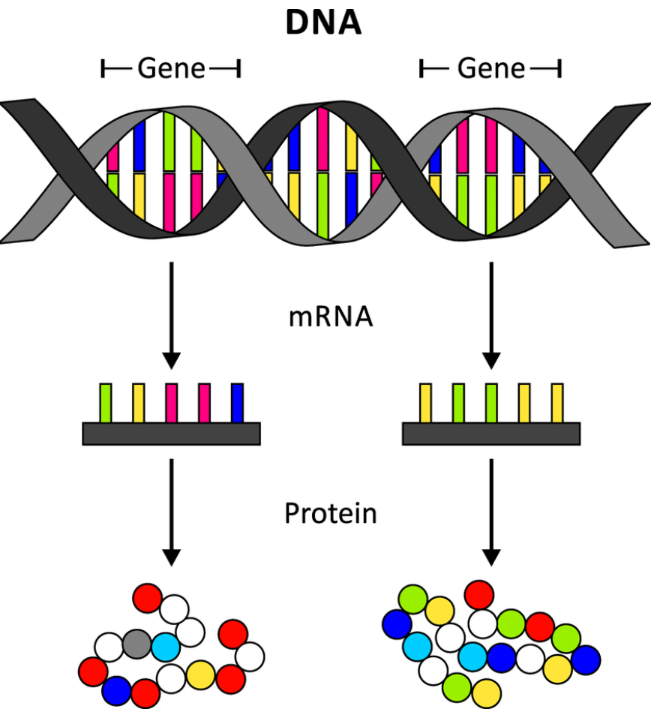
Molekularbiologie und genomische Daten
Die DNA ist der Bauplan des Lebens aller Organismen
Die DNA besteht aus vielen Segmenten, sog. Genen (Mensch hat ~22’500 Gene)
Aus Genen werden mRNA Moleküle hergestellt (Transkription)
Aus mRNA Molekülen werden Proteine gebaut (Translation)
Notes:
Beispiel Genomische Daten
Bauplan des Lebens aller Organismen ist die sogenannte DNA (Deoxyribonucleic acid, enthält alle genetische Information)
DNA besteht aus vielen Segmenten, sog. Genen
Transkription: Gen→mRNA
Translation: mRNA→Proteine
Proteine übernehmen eine grosse Anzahl Aufgaben im Körper: Aufbau des Gewebes, Schutz & Repair, Transport, Signalfunktion

Slide 31
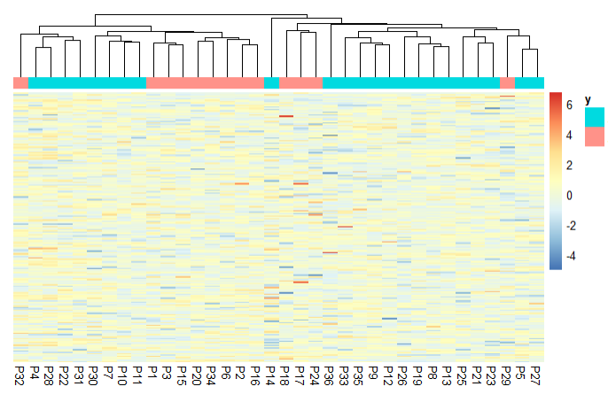
Genexpressions Beispiel (“ultra” hoch-dimensional!)
n=72 Leukämie Patienten
Patienten: Acute Lymphoblastic Leukemia (ALL) und Acute Myeloid Leukemia (AML)
Expressionsdaten p=3’571
Heatmap zeigt Expressionswert für die verschiedenen Patienten
Hierarchisches Clustering vermag ALL und AML Patienten nicht vollständig zu separieren
ALL
AML
Notes:
Beispiel aus der Krebsmedizin & Molekularbiologie: Flipchart: DNA → mRNA → Protein (transcription/translation)
n=72 Leukämie Patienten, Expressionsdaten p=3’571
“Ultra” hoch-dimensional
Patienten: Acute Lymphoblastic Leukemia (ALL) und Acute Myeloid Leukemia (AML)
Idee: Können wir anhand molekularer Daten (d.h. Genexpression) den Leukämietyp vorhersagen
Heatmap zeigt Expressionswerte
Leukämie=Blutkrebs (stark erhöhte weiße Blutkörperchen)

Slide 32
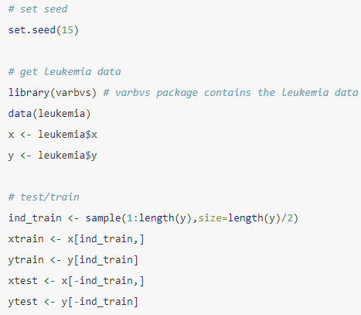
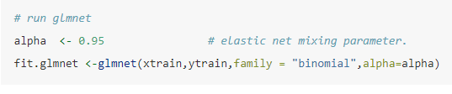
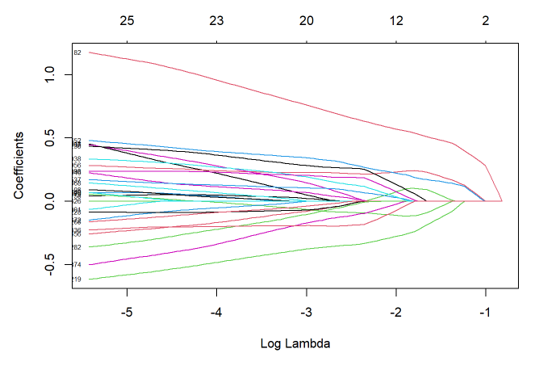
Genexpressions Beispiel - Elastic Net
Vorbereitung der Daten (Training- & Testdaten)
Elastic Net Regularisierung
Notes:
Verwendung von Elastic Net
Vorbereitung der Daten…
Regularisierung mittels Elastic Net…

Slide 33
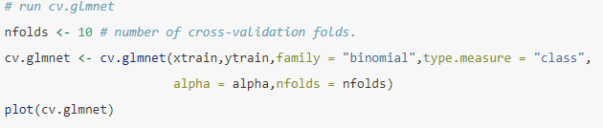

Bestimmung von Lambda - Kreuzvalidierung
Regularisierung: Modell mit nur 4-6 Genen reduziert den Vorhersagefehler auf ~10%
lambda=0.28
Notes:
Nächster Schritt ist die Bestimmung des Lambda’s
CV Plot zeigt: 1) Regularisierung mit lambda~0.3 reduziert den Fehler auf 10% 2) Modell mit nur 4-6 Genen

Slide 34


Selektierten Gene
Generalisierungsfehler
Konfusionsmatrix
Falschklassifikationsfehler= 3/36=0.083
5 Gene selektioniert
Sehr nützlich zur Generierung neuer Hypothesen!
Notes:
Mehr zu erfahren über diese Gene → Sehr nützlich zur Generierung neuer Hypothesen
Generalisierungsfehler des Elastic Net Classifiers: predict Funktion, Berechnung der Konfusionsmatrix, Ablesen des Fehlers

Slide 35

Spracherkennung (Speech recognition)
Frequenz
Erkennung von Sprachmustern anhand digitaler Aufnahmen
Phoneme “aa (balm)” and “ao (bought)” (n=30=15+15) gemessen an p=256 verschieden Frequenzen
Können wir Phoneme zuverlässig vorhersagen/klassifizieren?
Welche Frequenzen sind wichtig?
Notes:
Beispiel aus der Spracherkennung
Log-periodogram: Spektrum eines akustischen Signals als Funktion der Frequenz (p=256) [elektrische Leistung als Funktion der Frequenz]
In grün: Spektren für Phoneme “aa” (n=15)
In orange: Spektren für Phoneme “ao” (n=15)
Können wir die Phoneme zuverlässig vorhersagen/klassifizieren?
Welche Frequenzen sind relevant für die Vorhersage?
Example of functional data

Slide 36



Logistische Regression und Lasso
Logistische Regression
Lasso Regularisierung
logit(x;𝛃)=X₁𝛃₁ +...+ X₂₅₆𝛃₂₅₆

Slide 37

Regression Coefficients
Viele Lasso Koeffizienten sind Null
Aktive Koeffizienten bündeln sich um gewisse Frequenzbereiche
Koeffizient als glatte Funktion der Frequenz f, d.h. 𝛃(f)?
Können wir Splines benutzten?
Regressionskoeffizient

Slide 38


Filtering der Features mittels Splines
B₁,...B_{p} B-spline Basis (p=12)
Logistische Regression mittels Features: X*=B^{T} X (“Filtering”)
Regressionskoeffizient

Slide 39
Ereigniszeitanalyse (Survival Analysis)

Slide 40
Ereigniszeitanalyse
Auch bekannt als Überlebensanalyse oder Verweildaueranalyse
Analyse der Zeit bis zu einem Ereignis
Typische Ereignisse: Tod, Tumorprogression, Herzinfarkt, Maschinenausfall, usw

Slide 41

Ereigniszeitanalyse
Auch bekannt als Überlebensanalyse oder Verweildaueranalyse
Analyse der Zeit bis zu einem Ereignis
Typische Ereignisse: Tod, Tumorprogression, Herzinfarkt, Maschinenausfall, usw
Lymphoma Datensatz:
Überlebenszeiten von n=240 Patienten
Genexpressionsdaten p=7’399
Entwicklung eines prognostischen Index?
Lineare Regression: Log(Y)=ꞵ₁X₁+...+ꞵ_{p}X_{p}
Benutze Glmnet (p sehr groß)
Problem: zensierte Daten
Notes:
Lymphoma=Lymphdrüsenkrebs

Slide 42


Zensierte Beobachtungen
Überlebenszeiten sind oft zensiert → Kaplan-Meier Verfahren, Cox Regression
Lymphoma Datensatz

Slide 43



Kaplan-Meier und Cox Regression
Survival Funktion: S(t)=P(T>t)
Kaplan-Meier Verfahren
Hazard Funktion: h(t)=-S’(t)/S(t) “unmittelbare Risiko zu Sterben”
Cox regression: h(t)=h₀(t)exp(X^{T}ꞵ)

Slide 44


Lymphoma Daten und Elastic net
C-index: Harrel’s Concordance Index
C-index: Werte zwischen 0.5 und 1
C-index=0.5 “reiner Zufall”

Slide 45


Gensignatur und prognostischer Index
Glmnet selektiert 4 Gene
Prognostischer Index anhand dieser Signatur?
Erinnerung: h(t)=h₀(t)exp(X^{T}ꞵ) “unmittelbare Risiko zu Sterben”
Lineare Prädiktor: LP=
LP<0: gute Prognose (Risiko kleiner als “Baseline”)
LP>0: schlechte Prognose (Risiko grösser als “Baseline”)

Slide 46


Gensignatur und prognostischer Index
Gute Trennung der Kaplan-Meier Kurven auf den Test Daten
“Qualitative” Validierung des Modells

Slide 47


Brier Score
Quantifizierung des Vorhersagefehler mittels Brier Score
S(t|Xnew): Vorhergesagte Überlebenswahrscheinlichkeiten
Δ_{new}(t)= 1(T_{new} ≥ t) “Überlebensindikator”
Herausforderung: T zensiert → Benutze Inverse Probability of Censoring Weighting

Slide 48

Training & Test Brier Scores - R package pec

Slide 49
Kursinhalt
Lineare Regression und Methode der Kleinsten Quadrate
Überanpassung, Generalisierungsfehler und Bias-Varianz Dilemma
Subset Regression und Modellselektion
Modellselektion, Regularisierung und Ridge Regression
Schrumpfung und Hauptachsen, Effektive Freiheitsgrade, Bayessche Inferenz, Smoothing Splines
Lasso, Elasticnet und hochdimensionale P-Werte
Erweiterung auf die Klassifikation und die Ereigniszeitanalyse
Maschinelles Lernen: Entscheidungsbäume, Random Forest und AdaBoost
Multiples Testen, Bonferroni und FDR Korrektur, Schrumpfung der Varianz
Nach
mittag

Slide 50
Zusammenfassung - Regularisierung
 | Lineare Regression | Logistische Regression | Cox Regression
Response Y | Kontinuierlich | Binär 0/1 | Zensierte Überlebenszeiten (Y) & Event Status (C)
Schätzung der Koeffizienten | Minimiere die RSS | Maximiere den Log-Likelihood | Maximiere den Partial Log-Likelihood
10:1 Faustregel zur Überanpassung | p < n/10 p: #Freiheitsgrade | p < min{n₀,n₁}/10 | p < n_{Events}/10
Regularisierung mit glmnet | family=”gaussian” (Ridge: 𝞪=0, Lasso: 𝞪=1) | family=”binomial” | family=”cox”
Tuningparameter mittels cv.glmnet | type.measure=”mse” | type.measure=”class” | type.measure=”C”
Generalisierungs- fehler | RMSE | Falsch-klassifikationsrate | Brier Score
Lek2
Notes:
Wiederholung der wichtigsten Punkte (insbesondere der 10:1 Faustregel)

Slide 51
Lymphoma Daten und Elastic net
C-index: Harrel’s Concordance Index
C-index: Werte zwischen 0.5 und 1
C-index=0.5 “reiner Zufall”
Überlebenszeiten von n=240 Patienten
Genexpressionsdaten p=7’399
Entwicklung eines prognostischen Index?
h(t)=h₀(t)exp(ꞵ₁X₁+...+ꞵ_{p}X_{p})

Slide 52
Gensignatur und prognostischer Index
Glmnet selektiert 4 Gene
Prognostischer Index anhand dieser Signatur?
Erinnerung: h(t)=h₀(t)exp(X^{T}ꞵ) “unmittelbare Risiko zu Sterben”
Lineare Prädiktor: LP=
LP<0: gute Prognose (Risiko kleiner als “Baseline”)
LP>0: schlechte Prognose (Risiko grösser als “Baseline”)

Slide 53
Gensignatur und prognostischer Index
Gute Trennung der Kaplan-Meier Kurven auf den Test Daten
“Qualitative” Validierung des Modells

Slide 54


Slide 55
Entscheidungsbäume & Maschinelles Lernen

Slide 56
Entscheidungsbäume
Klassifikation ist eine sehr häufige Anwendung (v.a. im Bereich des Data Minings)
Neben Logistischer Regression (+Regularisierung mit Glmnet) gibt es einige andere berühmten Verfahren zur Klassifikation
Beispiele: Entscheidungsbäume, Random Forest, AdaBoost, Support Vector Machine, Neuronale Netzwerke
Notes:
Klassifikation ist eine sehr häufige Anwendung (v.a. im Bereich des Data Minings)
Neben Logistischer Regression gibt es einige andere berühmten Verfahren zur Klassifikation
Beispiele: Entscheidungsbäume, Random Forest, AdaBoost, Support Vector Machine, Neuronale Netzwerke
Wir beginnen mit Entscheidungsbäumen

Slide 57



Binäre Entscheidungsbäume - CORIS Beispiel
Wurzel
Knoten
Blätter
0 / 1
Notes:
Entscheidungsbäume sind sehr intuitive!
Direkt zu unserem Herzinfarkt Beispiel (CORIS Datensatz)
Rechts: Entscheidungsbaum für die CORIS Daten
Was sagt uns dieser Baum? Wurzel, Knoten, Blätter (Resultat der Klassifizierung)
Nehmen wir den roten Patienten: Lassen ihn von oben durch den Baum wandern….

Slide 58


Erlernen eines Baumes
Starte mit der Wurzel & wähle den optimalen Split (Variable & Schwellenwert)
Kriterium für den optimalen Split ist die Reduktion der Knoten Unreinheit “Node Impurity”
Rekursive für jeden Knoten
Lerne einen übermässig grossen Baum (#)
# Verwendung eines Stop Kriteriums (siehe rpart.control)
Notes:
Wir bekommen wir einen solchen Baum, d.h. wie erlernen wir einen Baum?
In R rpart
Greedy Approach:
Starte an der Wurzel und wähle eine optimale Verzweigung (Variable und den Schwellenwert), Im Beispiel: age & 51
Optimal bedeutet: max Reduktion der Knoten Unreinheit
Iterieren
Lerne übermässig grossen Baum!

Slide 59

Knoten Unreinheit (Node Impurity)
Node Impurity: Gini index=2p(1-p)
Gini=0.5: Knoten “maximal” unrein
Gini=0: “reiner” Knoten
Wähle Split (Variable & Schwellenwert) sodass die Reduktion der Impurity maximal ist (d.h. minimiere Total Gini Index)
42
16
7
17
Gini_{L}=2*0.72*0.28=0.40
Gini_{R}=2*0.29*0.71=0.41
→ Total Gini=N_{L}Gini_{L}+N_{R}Gini_{R}=58x0.40+24x0.41
# p: Anteil Klasse “0”, 1-p: Anteil Klasse “1”
Notes:
Betrachte “Tobacco”-Verzweigung/Split
p: Anteil Klasse “0”, 1-p: Anteil Klasse “1”
Gini=2*p*(p-1)
Gini zwischen 0 und 0.5
Split so dass Gini minimal wird
In diesem Beispiel: Tobacco & Schwellenwert 7.6

Slide 60

Pruning des Baumes
1st Schritt: Wachsen eines übermässig grossen Baumes
2ter Schritt: Zurechtstutzen “Pruning” des Baumes (zur Vermeidung von Überanpassung)
Cost-Complexity Kriterium
Bestraft grosse Bäume
Belohnt guter Fit
Für jedes 𝞪 gibt es einen Teilbaum der das Kriterium minimiert
𝞪=0 “Ganze Baum, kein Pruning”, 𝞪=Inf “Baum ohne Blätter” (*)
Wahl des optimalen 𝞪’s via 10-fold CV
* in rpart übernimmt “cp” die Rolle von 𝞪
Notes:
1ster Schritt: wachsen eines zu grossen Baumes; dieser Baum ist zu komplex und führt zu Overfitting!
2ter Schritt: zurecht stutzen des Baumes “Pruning”
Cost-complexity Kriterium; Ähnlich wie bei AIC: Term zur Belohnung eines guten Fits und Term zur Bestrafung komplexer Bäume
Tuning Parameter alpha. Für jedes alpha gibt es eine Teilbaum
Berechne für jedes alpha den Teilbaum und wähle gemäss CV
|T|: Anzahl Blätter
Note in rpart.control: cp ist ein “skaliertes” 𝞪, cp=0 “kein pruning”, cp=1 “Baum ohne Blätter”

Slide 61




Pruning des Baumes
✁
✁
✁
# Blätter
𝞪
Notes:
CORIS Beispiel
Plotcp: Error vs alpha
Optimales alpha bei 0.03; entspricht einem Teilbaum mit 4 Blätter
Rechts: Übermässig grosser Baum & gestuzter Baum

Slide 62
Entscheidungsbäume und Maschinelles Lernen
Entscheidungsbäume sind sehr simple und intuitive
Entscheidungsbäume haben generell keine sehr gute Vorhersagekraft
Entscheidungsbäume sind die Grundlage für Boosting und Random Forest
Random Forest und Boosting sind “gefeierte Stars” im Bereich Data Mining und Maschinellem Lernen
Notes:
Entscheidungsbäume sind sehr simple und intuitive
Entscheidungsbäume haben generell keine sehr gute Vorhersagekraft
Entscheidungsbäume sind die Grundlage für AdaBoost und Random Forest
Random Forest und AdaBoost sind zwei “gefeierte Stars” im Bereich Data Mining und Maschinellem Lernen

Slide 63






Random Forest
Yes
No
Yes
Yes
Jeder Baum trifft eine Entscheidung für jedes Sample
Aggregiere Entscheidungen gemäss dem Mehrheitsentscheid
Generiere Bootstrapped Datensätze und erzeuge Entscheidungsbäume (*)
* benutze nur q=√p zufällige Variablen
Notes:
Idee von Random Forest ist hier illustriert:
Daten mehrfach verwendet (dh generiert sog bootstrap Datensätze)
Für jeden Bootstrapped Datensatz wird ein Entscheidungsbaum erzeugt
Mehrheitsentscheid
Benutze nur zufällige q=sqrt(p): zusätzliche Variabilität
********************************
Züchte einen Wald
Generiere viele “bootstrapped” Datensätze (Ziehen mit Zurücklegen)
Bilde für jeden Datensatz einen Entscheidungsbaum (*)

Slide 64

Bootstrap, In-the-Bag and Out-of-Bag
S3
S4
S8
S5
S6
S5
S4
S8
S6
S1
S7
S3
S4
S2
S1
S1
S2
S7
Bootstrap: Ziehen N Samples mit Zurücklegen
“In-the-bag”: Generierung des Entscheidungsbaums
“Out-of-bag”: Berechnung des Vorhersagefehlers
Ungefähr 1/3 aller Samples sind OOB; (1-1/N)^{N} =e⁻¹=0.368
Notes:
Ohne ins Detail zu gehen:
Was ist ein boostrapped Datensatz?
Ziehen mit Zurücklegen
In-the-bag
Out-of-bag
P(i in B)=1/N → P(i in OOB)=(1-1/N)

Slide 65


OOB Fehler
Nehme alle Bäume die nicht zum Trainieren eines OOB Samples verwendet wurden
Nehme den Mehrheitsentscheid all dieser Bäume und vergleiche ihn mit dem wahren Wert des OOB Samples
Wiederhole die Schritte 1. und 2. für alle OOB Samples und berechne den Mittelwert

Slide 66
Variable Importance
Permute X_{j}
X_{j}
X_{j}
Out-the-bag m
OOB error (E_{m})
OOB error (P_{m})
Wenn X_{j} wichtig ist, dann sollte P_{m} grösser als E_{m} sein!
Variable Importance: (stand.) Durchschnitt über alle P_{m}- E_{m}
Notes:
Entscheidungsbaum war sehr intuitive: man wusste welches die wichtigste Variable ist, usw
Random Forest ist schwer überschaubar: dutzende-hunderte von unterschiedlichen Bäumen die zur Entscheidung beitragen “Wald”
Wichtig: Berechnung einer sog Variable Importance, dh Mass für die Wichtigkeit der Variablen
Idee: betrachte eine Variable Xj und einen bootstrapped Datensatz; Baum “in-the-bag” OOB “out-the-bag”; Permutiere im out-the-bag die variable Xj
Wichtige Idee: überlegt euch das nochmals und sonst fragt

Slide 67


Random Forest - CORIS Beispiel

Slide 68



AdaBoost.M1
AdaBoost kombiniert viele
Bäume (*) (“schwache Lerner”)
Jeder Baum berücksichtigt die Fehler des vorhergehenden Baumes (Gewichtung der Datenpunkte)
Bessere Bäume bekommen mehr Gewicht in der Klassifikation
* AdaBoost verwendet “Stümpfe”
Notes:
Ein weitere Ikone des Maschinellen Lernens ist AdaBoost
Einer der besten “off-the-shelf” Algorithmen
Beruht auf Entscheidungsbäume: hier skizziert
Wie bei Random Forest werden viele Bäume (Stümpfe) kombiniert
Aber anders ist die generierung der verschiedenen Bäume
In AdaBoost berücksichtigt jeder Baum die Fehler des vorhergehenden Baumes (mittels Gewichtung der Datenpunkte)
Zudem ist die Aggregierung anders: kein Mehrheitsentscheid, aber bessere Bäume bekommen mehr Gewicht

Slide 69


AdaBoost.M1
grosser Fehler, kleines alpha
falsch klassifiziert; mehr Gewicht
log((1-err)/err)
err
Notes:
Ein weitere Ikone des Maschinellen Lernens ist AdaBoost
Einer der besten “off-the-shelf” Algorithmen
Beruht auf Entscheidungsbäume: hier skizziert
Wie bei Random Forest werden viele Bäume (Stümpfe) kombiniert
Aber anders ist die generierung der verschiedenen Bäume
In AdaBoost berücksichtigt jeder Baum die Fehler des vorhergehenden Baumes (mittels Gewichtung der Datenpunkte)
Zudem ist die Aggregierung anders: kein Mehrheitsentscheid, aber bessere Bäume bekommen mehr Gewicht

Slide 70


Forward stagewise additive modelling
Additives Modell:
Forward Stagewise Optimierung:
AdaBoost.M1 identical to forward stagewise additive modelling for exponential loss

Slide 71

Herleitung Wandtafel

Slide 72



Gradient Tree Boosting
T: Classification and Regression tree (CART)
Additives Modell:
Forward Stagewise Optimierung
(m^{te} Iteration)
𝜈
𝜈
CART an Residuen r_{im} = y_{i}-f_{m-1} anpassen (Baum Größe J)
Verwende negativen Gradienten (“Pseudo-Residuen“) für allgemeine Verlustfunktionen
Substantielle Performance Verbesserung mittels Schrumpfung 0 < 𝜈 < 1

Slide 73

Gradienten für häufig verwendete Verlustfunktionen

Slide 74
Tuning Parameter
J: Baum Größe
Modellierung von Interaktionen → Grad J-1
J=2 “Stumpf” → nur Haupteffekte (keine Interaktionen)
J ≈ 6 gute Wahl
𝜈: Schrumpffaktor (“Lernrate”) → 𝜈 < 0.1 gute Wahl
M: Anzahl Boosting-Iterationen → mittels Kreuzvalidierung
Im Prinzip: minimiere Test-Fehler über 3-dim (J, 𝜈, M)-Grid → sehr rechenintensiv

Slide 75


AdaBoost - CORIS Beispiel

Slide 76

Email Spam Daten und Data Mining
4601 Email-Nachrichten klassifiziert in “spam” oder “email”
Features: relative Häufigkeit (pro Nachricht) von 57 wichtigen Wörtern/Satzzeichen
Ziel: Vorhersage, automatische Spam-Detektor
# Durchschnittliche relative Häufigkeiten für “spam” und “email” für Wörter/Satzzeichen mit großer Diskrepanz

Slide 77


Entscheidungsbaum
Gestutzter Baum mit 20 Blätter
Falsch-Klassifikationsrate: 9.6%
Wichtigsten Variablen:
cf.exclaim: Häufigkeit “!”
wf.remove: Häufigkeit “remove”
caplong: Maximale Länge ununterbrochener Sequenzen von Großbuchstaben
Notes:
word frequencies (variables beginning with “wf.”)
character frequencies (variables beginning with “cf.”)
the average, max, and sum of lengths of uninterrupted sequences of capital letters (capavg, caplong, captot)

Slide 78


Random Forest
Random Forest
Falsch-Klassifikationsrate: 5.5%
Wichtigsten Variablen:
cf.exclaim: Häufigkeit “!”
cf.dollar: Häufigkeit “$”
capave: Durchschnittliche Länge ununterbrochener Sequenzen von Großbuchstaben

Slide 79


AdaBoost
AdaBoost
Falsch-Klassifikationsrate: 6.6%
Wichtigsten Variablen:
cf.exclaim: Häufigkeit “!”
cf.dollar: Häufigkeit “$”
wf.remove: Häufigkeit “remove”

Slide 80
Lasso vs ML (AdaBoost, Random Forest)
Response als eine Funktion von Input Variablen:Y = F(X₁,...,X_{p})
Sehr gute Vorhersagemethoden
Trade-off “Goodness-of-Fit” und “Komplexität”
Methoden ermöglichen Variablen Selektion/Priorisierung
Lasso besonders geeignet…
ML besonders geeignet…
p sehr gross, n klein
Funktionenraum linear & sparse
Beispiel: “Omics” Anwendungen
p moderat, n gross
Funktionenraum komplex & unbekannt
Beispiel: Data Mining Anwendungen

Slide 81
Hochdimensionales Feature Assessment

Slide 82
Vorhersage versus Feature Assessment
X₁
Y₁
X₂
Y₂
X₃
Y₃
Y
X
...
...
X_{p}
Y_{p}
Können wir die Zielgrösse (Y) mittels Features (X₁,...,X_{p}) vorhersagen?
Welche Zielgrösse (Y₁,...,Y_{p}) ändert sich mit X, z.B. Intervention A vs B?

Slide 83
Feature Assessment
Genexpressionsdaten von 2 Mäusestämmen (“strain A” and “strain B”)
p=15923 Gene, N_{a}=12, N_{b}=12
Welche Gene sind unterschiedlich exprimiert zwischen den beiden Stämmen?

Slide 84

High-dimensional feature assessment
Gruppenvergleich A vs B
Beispiel Gene j=11425
Leicht höhere Expression in Stamm A?
Wie steht es um die 15922 anderen Gene?

Slide 85



Hypothesentest
Nullhypothese: H_{0j}: 𝝁_{j}^{A} = 𝝁_{j}^{B}
Teststatistik:
Verwerfe H_{0j} : |t_{j}| > kritischer Wert
P-Wert q_{j} :
Verwerfe H_{0j} : q_{j} < 𝞪 (𝞪=0.05)
Prob(q_{j} < 𝞪 | H_{0j}) = 𝞪 “P-Wert ist uniform verteilt”

Slide 86



Hypothesentest
Zweistichproben t-Test in R
Wiederhole den Test für alle p=15923 Gene
Zähle die Anzahl signifikanten Gene

Slide 87



Hypothesentest - Simulations Experiment
Simuliere Genexpressionsdaten
Zähle die Anzahl signifikanten Gene
Unabhängig von X (kein Gen ist differenziell exprimiert)
773 Gene!
Was läuft schief?

Slide 88


Verteilung der P-Werte
Simuliere Genexpressionsdaten
P-Werte uniform verteilt
Mäuseexperiment Genexpressionsdaten
P-Werte links schief verteilt
richtig positiv
P-Werte < 0.05 falsch positiv

Slide 89
Alpha Fehler und Multiples Testen
Alpha Fehler: Prob(q_{j} < 𝞪 | H_{0,j})=𝞪
Wir testen p=15923 Hypothesen --> Akkumulierung des Alpha Fehlers
Akkumulierung des Alpha Fehlers führt zu falsch positiven Resultaten
Pi mal Daumen: wir erwarten p x alpha = 796 falsch positive Resultate

Slide 90
P-Wert Korrektur
P-Wert Korrektur
“Aufblasen” der P-Werte
Kontrolle über die falsch-positiven Entscheide (Fehler < 𝞪)
Bonferroni Korrektur: q_{j}^{adjust}= p x q_{j}
Bonferroni Korrektur kontrolliert den family-wise-error rate (FWER)
Andere Methoden implementiert in der Funktion p.adjust
FDR Korrektur ist weniger stringent (kontrolliert die sog. False Discovery Rate)
Notes:
\begin{align*}
P({\rm at\;least\;one\;rejection})
&=P\big(\cup_{j=1}^p {\rm Reject}\; H_{j,0}\big) \\
&\leq \sum_{j=1}^p P\big( {\rm Reject}\; H_{j,0}\big)\\
&=\sum_{j=1}^p P(P_j<\alpha)\\
&= \sum_{j=1}^p \alpha=p\times\alpha.
\end{align*}

Slide 91
Bonferroni Ungleichung
p₀ wahre Nullhypothesen
FWER = Prob(mind. eine falsch positive Entscheidung)
= Prob(q₁ < 𝞪 ⋃ … ⋃ q_{p0} < 𝞪) ≤ Prob(q₁ < 𝞪) + … +Prob(q_{p0} < 𝞪)
= 𝞪 + …+ 𝞪 = 𝞪 x p₀
q₁ < 𝞪
= 𝞪
= 𝞪
= 𝞪
q₁ < 𝞪
q₂ < 𝞪
q₃ < 𝞪
≤
q₂ < 𝞪
q₃ < 𝞪
# FWER: family-wise error rate
Notes:
Flipchart; zuerst mit “raw” p-values (dann mit adjusted p-values).

Slide 92

Bonferroni Ungleichung
p₀ wahre Nullhypothesen
FWER=Prob(mind. eine falsch positive Entscheidung)
# FWER: family-wise error rate
Notes:
Flipchart

Slide 93



P-value adjustment
Bonferroni Korrektur
FDR Korrektur
Notes:
\begin{align*}
P({\rm at\;least\;one\;rejection})
&=P\big(\cup_{j=1}^p {\rm Reject}\; H_{j,0}\big) \\
&\leq \sum_{j=1}^p P\big( {\rm Reject}\; H_{j,0}\big)\\
&=\sum_{j=1}^p P(P_j<\alpha)\\
&= \sum_{j=1}^p \alpha=p\times\alpha.
\end{align*}

Slide 94
Visualisierung hochdimensionaler Resultate
P-Wert ist nicht einzige wichtige Kennzahl
Die absolute Effektgröße spielt ein wichtige Rolle
Der Volcano-Plot
X-Achse: Effektgröße
Y-Achse: -log10 P-Wert

Slide 95

Volcano-Plot
X-Achse: Effektgröße
Y-Achse: -log10 P-Wert
In rot sind Gene gekennzeichnet mit Korrigierten P-Werten <0.05 und Effektgrösse >1 (“2-fold increase”)

Slide 96

Volcano-Plot
Simuliere Genexpressionsdaten
Mäuseexperiment Genexpressionsdaten

Slide 97


Schrumpfung der Varianzen und Empirisch Bayes
Standardabweichung
Basis der Analyse ist die T-Statistik
Standardabweichung s_{j} “instabil” für kleines n → Inflation der T-Statistik, falsch positive Resultate
Schrumpfe die Varianzen s_{j}² in Richtung s₀² (Empirisch Bayes Methode)
“Moderated” T-Statistiken haben bessere Eigenschaften
Implementiert im Limma package

Slide 98


Hochdimensionale Einzelzell Proteomik
tSNE2
tSNE1
Moderne Durchflusszytometer können bis zu 30 “Eigenschaften” einzelner Zellen erfassen (mittels Lasertechnologie)
Anhand der gemessenen Eigenschaften werden verschieden Zelltypen identifiziert; Clusteranalyse und Dimensionsreduktion (tSNE plot)

Slide 99


Studie zu Immunzellen bei Ulcerative Colitis (UC) Patienten
Gibt es Zelltyp-spezifische Unterschiede?
UC Patienten (alle Behandlungen) vs Healthy Volunteers
UC Patienten (versch. Behandlungen) vs Healthy Volunteers
Anteil NK Zellen kleiner in UC Patienten
Anteil NK Zellen kleiner in UC Patienten
Notes:
Ulzerative Kolitis (chronisch-entzündliche Darmerkrankung)
Zelltypen die unterschiedlich häufig sind bei UC vs HD.

